Slide 1

BÁO CÁO KHOÁ LUẬN TỐT NGHIỆP
Tên đề tài:
XÂY DỰNG ỨNG DỤNG HỖ TRỢ TRUNG TÂM TUYỂN DỤNG SINH VIÊN TÌM VIỆC LÀM Ở CÁC TRƯỜNG ĐẠI HỌC
GVHD: Ths.Nguyễn Minh Nhật
Thành viên:
Trần Văn Quốc Bảo
Nguyễn Đức Thắng
Bùi Đỗ Thanh Nhân
Trần Nhật Thiên
Lê Công Hậu

Slide 2
Thành viên dự án
Hình ảnh
Hình ảnh
Hình ảnh
Hình ảnh
Hình ảnh
Scrum Master
Trần Văn Quốc Bảo
Scrum Master &
Product Owner
Bùi Đỗ Thanh Nhân
Member
Nguyễn Đức Thắng
Member
Trần Nhật Thiên
Member
Lê Công Hậu
Member
1

Slide 3
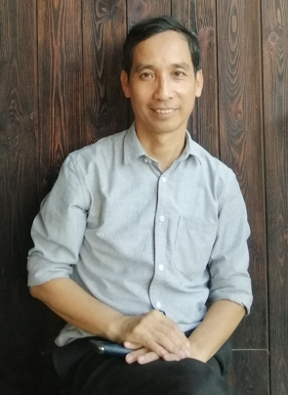
Mentor
Nguyễn Minh Nhật
Giảng viên Khoa CNTT – ĐH Duy Tân
Email: nhatnm2010@gmail.com
Scrum Master
2

Slide 4
Mục lục
Tổng quan dự án
Mô tả quy trình
Kế hoạch dự án
Yêu cầu
Database
VI. Testing
VII. Prototype
VIII. Quản lý
IX. Reflection
X. Demo
3

Slide 5
I. TỔNG QUAN DỰ ÁN
4

Slide 6
Giới thiệu
Ngày nay, việc sinh viên đi tìm kiếm việc làm đã không còn mới lạ. Từ sinh viên đang ngồi trên giảng đường đến sinh viên vừa ra trường đã tất bật đi tìm kiếm việc làm.Đây vừa là thách thức cũng như là cơ hội cho ngành công nghệ thông tin chúng ta phát triển mạnh mẽ.
Vì vậy, việc chuyển đổi số trong lĩnh vực kinh doanh dịch vụ càng phải cấp thiết. Từ việc nhận ra các vấn đề trong lĩnh vực tìm kiếm việc làm, cụ thể là về việc tìm kiếm việc làm cho sinh viên, dự án này tạo ra nhằm hỗ trợ sinh viên tiết kiệm thời gian, giúp thuận tiện hơn trong việc quản lý thời gian. Ứng dụng này sẽ giúp sinh viên dễ dàng tìm hiểu về các công ty phù hợp với khả năng hiện có của mình.
5

Slide 7
Chức năng tổng quát
Chức năng Sinh viên: Quản lý bảng điểm cá nhân, ứng tuyển bài đăng tiêu chí, đánh giá công ty,…
Chức năng Công ty: Xem danh sách sinh viên /Xuất file /Gửi Email phỏng vấn, quản lý bài đăng tiêu chí, quản lí profile công ty,..
Chức năng của Khoa: Duyệt bài đăng tiêu chí, gửi danh sách sinh viên đạt tiêu chí, thống kê ,…
Chức năng Admin: Quản lý công ty, quản lý khoa, quản lý sinh viên,….
6

Slide 8
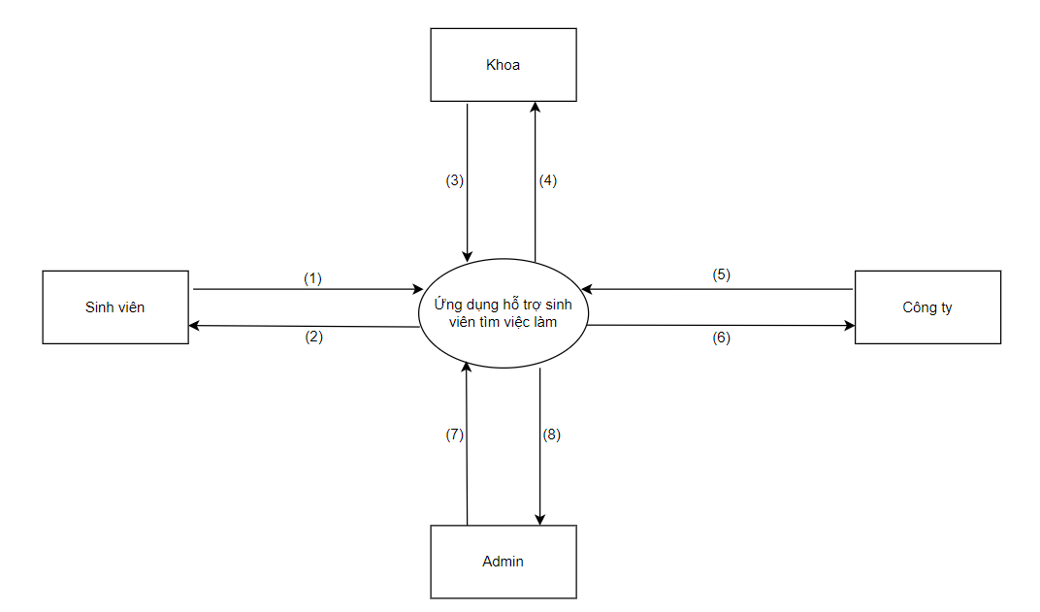
Sơ đồ hoạt động mức ngữ cảnh
7

Slide 9
II. MÔ TẢ QUY TRÌNH
8

Slide 10
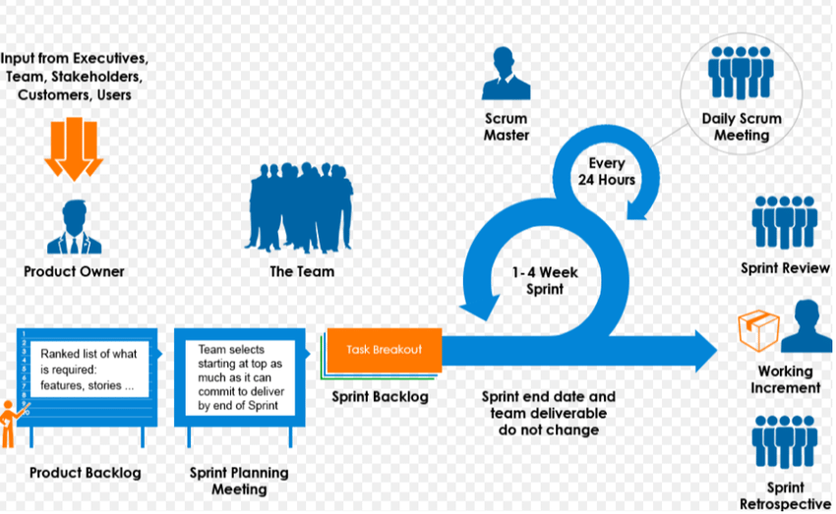
Quy trình Scrum
9

Slide 11
Ưu điểm
Lợi thế của phương pháp này bao gồm việc giảm thiểu tài liệu tới mức tối thiểu để đạt được năng suất cao nhất.
Chỉ viết những tài liệu tối thiểu cho phép lưu lại lịch sử của các quyết định được đưa ra trong dự án và dễ dàng thực hiện các can thiệp vào phần mềm khi nó đi vào giai đoạn bảo trì.
10

Slide 12
Nhược điểm
Phạm vi creep là một vấn đề quan trọng trong các dự án Scrum. Vì dự án phụ thuộc vào sự hợp tác chặt chẽ của nhóm, bất kỳ thành viên nào rời khỏi nhóm có thể phá vỡ toàn bộ dự án.
11

Slide 13
III. KẾ HOẠCH DỰ ÁN
12

Slide 14
Lịch trình
No. | Tiến trình | Thời gian | Bắt đầu | Kết thúc
1 | Khởi tạo | 2 ngày | 15/03/2024 | 16/03/2024
2 | Bắt đầu | 3 ngày | 17/03/2024 | 19/03/2024
3 | Phát triển | 60 ngày | 20/03/2024 | 18/05/2024
3.1 | Sprint 1 | 20 ngày | 20/03/2024 | 08/04/2024
3.2 | Sprint 2 | 20 ngày | 09/04/2024 | 28/04/2024
3.3 | Sprint 3 | 20 ngày | 29/04/2024 | 18/05/2024
4 | Họp nhận phản hồi dự án | 1 ngày | 19/05/2024 | 19/05/2024
5 | Viết báo cáo và kết thúc dự án | 1 ngày | 20/05/2024 | 20/05/2024
13

Slide 15
Dự tính chi phí cho cá nhân
STT | Tiêu chí | Số lượng | Đơn vị tính | Chi phí (VNĐ)
1 | Giờ làm việc | 196 | Giờ | 5.880.000
2 | Hỗ trợ chi phí đi lại | 25.000 | Ngày | 1.600.000
3 | Hỗ trợ chi phí ăn trưa | 50.000 | Ngày | 3.200.000
4 | Khấu hao máy tính cá nhân | 500.000 | Tháng | 1.000.000
Tổng chi phí |  |  |  | 11.680.000
14

Slide 16
Bảng chú thích cho dự toán chi phí
Mô tả | Số lượng | Đơn vị
Số lượng thành viên | 5 | Người
Số giờ làm việc mỗi ngày | 4-8 | Giờ
Chi phí cho mỗi thành viên trên một giờ làm việc | 30.000 | VNĐ
Chi phí hỗ trợ đi lại trên 1 người/ngày | 25.000 | VNĐ
Thời hạn dự án | 64 | Ngày
Chi phí hổ trợ ăn uống cho 1 người/ngày | 50.000 | VNĐ
Giá mỗi máy tính | 25.000.000 | VNĐ
Tuổi thọ mỗi máy tính | 5 | Năm
Thời gian sử dụng của mỗi máy tính trong 1 ngày | 4 - 8 | Giờ
Số ngày làm việc | 64 | Ngày
15

Slide 17
IV. YÊU CẦU
16

Slide 18
Yêu cầu phần mềm
Đối với sinh viên: (1) sinh viên có thể tìm kiếm các yêu cầu tuyển, nhập bảng điểm thì (2) hệ thống sẽ phản hồi và đưa dữ liệu ra theo yêu cầu.
Đối với khoa: (3) khi khoa nhập yêu cầu đến hệ thống (xem danh sách sinh viên, chọn sinh viên cho bài tuyển dụng ) thì (4) hệ thống sẽ lưu dữ liệu và phản hồi lại khoa.
Đối với công ty: (5) khi công ty kiểm tra các yêu cầu từ khoa gửi trên hệ thống, (6) hệ thống sẽ kiểm tra dữ liệu yêu cầu và trả phản hồi đến công ty.
Đối với admin: (7) khi quản trị viên yêu cầu thống kê trên hệ thống, (8) hệ thống sẽ kiểm tra dữ liệu yêu cầu và trả phản hồi đến quản trị viên.
17

Slide 19
V. DATABASE
18

Slide 20
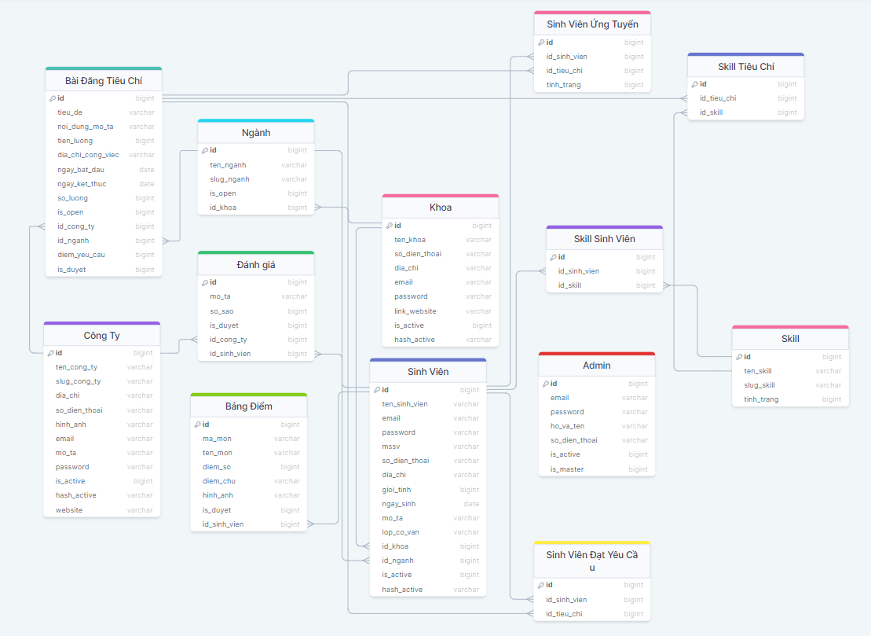
RDM
19

Slide 21
VI. TESTING
20

Slide 22
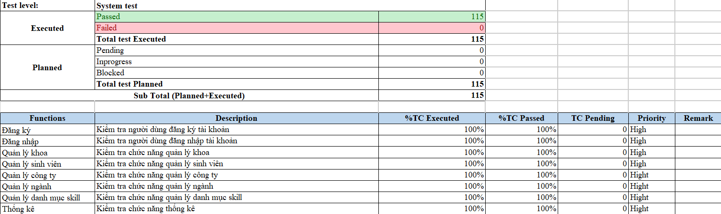
Test Report
Test Report Sprint 1
21

Slide 23
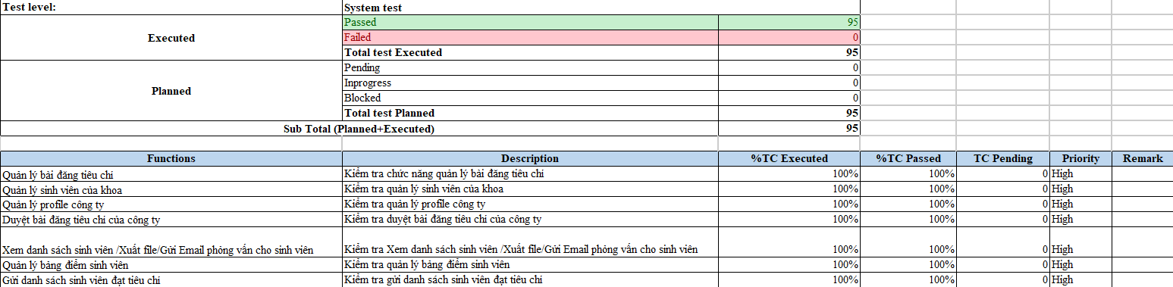
Test Report
Test Report Sprint 2
22

Slide 24
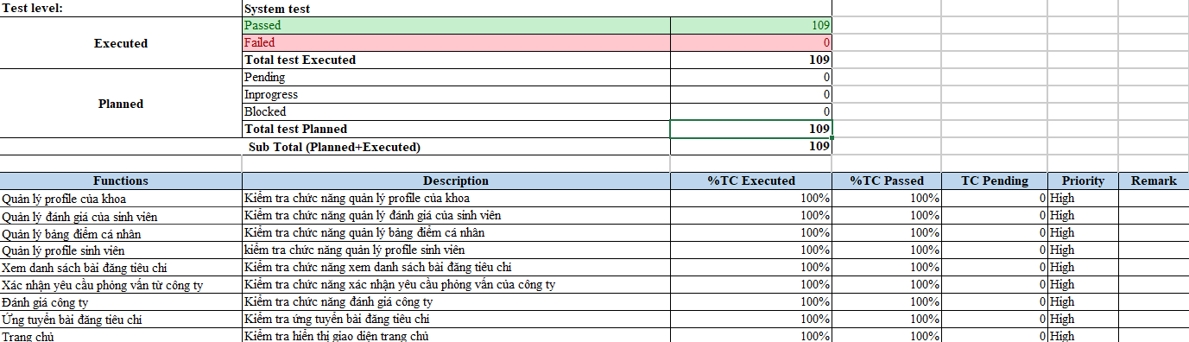
Test Report
Test Report Sprint 3
23

Slide 25
VII. PROTOTYPE
24

Slide 26
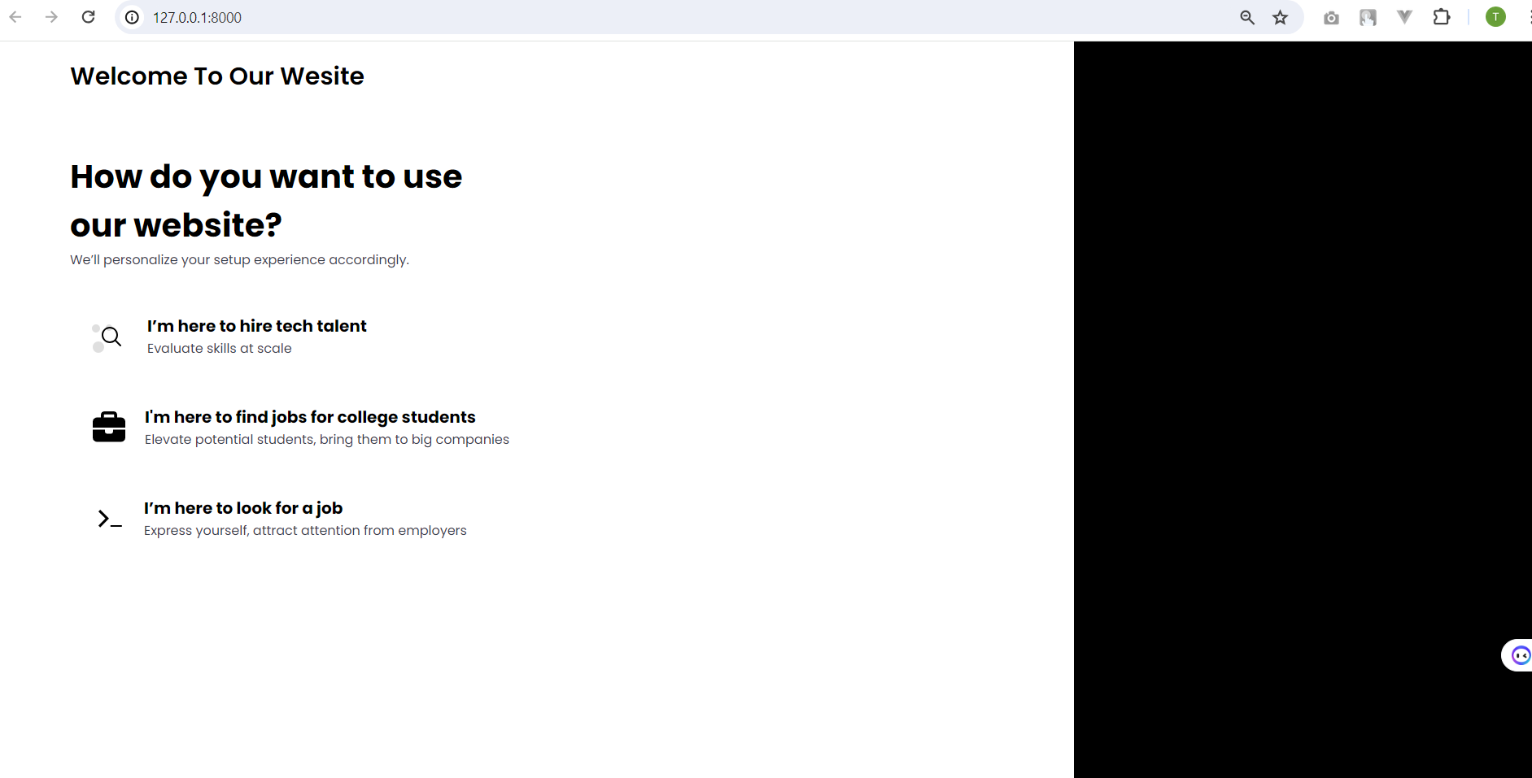
Trang chủ
25

Slide 27
VIII. QUẢN LÝ
26

Slide 28
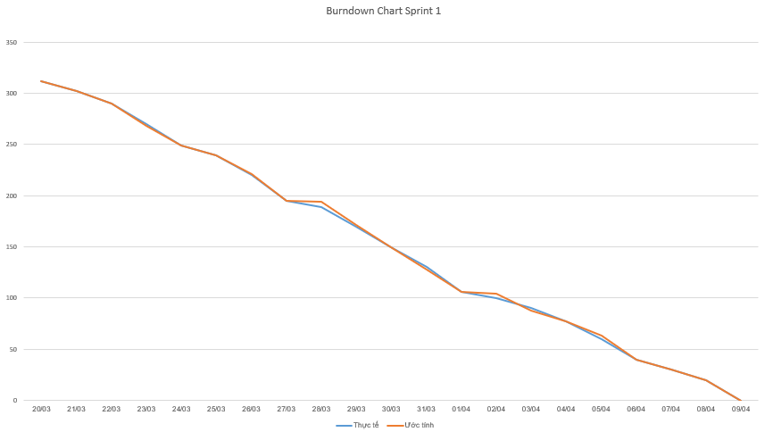
Sprint 1 : Burndown Chart
28

Slide 29
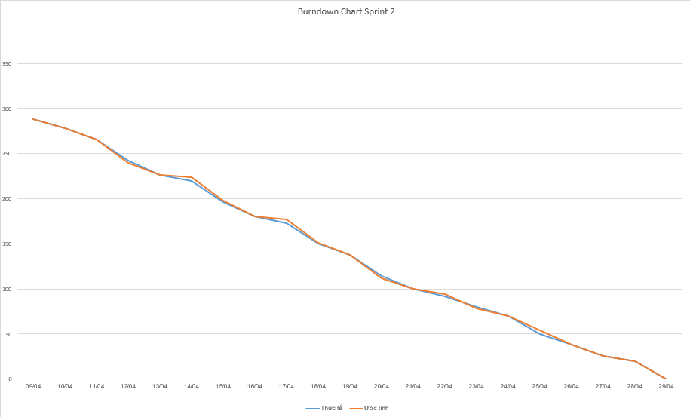
Sprint 2 : Burndown Chart
29

Slide 30
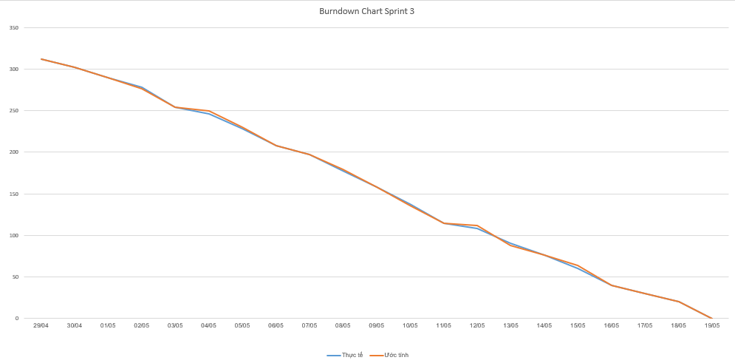
Sprint 3 : Burndown Chart
30

Slide 31



Công nghệ sử dụng
Laravel
My SQL
Xampp
31

Slide 32

Công cụ quản lý
Gitlab
32

Slide 33
IX. REFLECTION
33

Slide 34
Ưu điểm
Giáo viên hướng dẫn rất nhiệt tình
Tất cả các thành viên nỗ lực để hoàn thành dự án
Thực hiện tốt về phạm vi, mục tiêu của dự án.
Hoàn thành công việc với tỷ lệ 98%.
Nắm bắt được quy trình Scrum và áp dụng Scrum vào thực tế.
34

Slide 35
Nhược điểm
Khó cân bằng được số lượng công việc cho từng thành viên trong nhóm
Chưa thực sự hoàn thành công việc theo kế hoạch đề ra dễn đến thiếu thời gian và phải làm thêm giờ
Thiếu kinh nghiệm về công nghệ và quy trình thực hiện
Thiếu kinh nghiệm giải quyết vấn đề khi có các vấn đề xảy ra
Sự phối hợp giữa các thành viên trong nhóm chưa thực sự ăn ý
Khó tránh khỏi bất đồng về quan điểm của các thành viên trong nhóm
35

Slide 36
Bài học kinh nghiệm
Để dự án triển khai thành công thì phải có kế hoạch từ đầu một cách chi tiết và luôn bám sát theo kế hoạch thực hiện.
Thường xuyên review hoặc meeting để kịp thời chỉnh sửa những rủi ro hay sai sót.
Trong quá trình làm nhóm sẽ xảy ra nhiều bất đồng về ý tưởng và quan điểm, do đó phải lắng nghe ý kiến của các thành viên trong nhóm để tìm cách giải quyết.
v.v…
36

Slide 37
X. DEMO
37

Slide 38
Thank you for your listening !

